Slide 1

Föräldramöte Slätta SK
P2014 (P10)
2024-04-08

Slide 2
Välkomna till en ny fotbollssäsong!
Under fotbollssäsongen 2024 kommer vi i Slätta SK P2014 (P10):
Ha kul!
Lära oss mer fotboll
Lära känna varandra bättre
Presentation av ledargruppen

Slide 3
Träningar under säsongen
Två träningar i veckan.
Träningstider första perioden:
Måndag 17-18
Onsdag 18-19
Sommaruppehåll vecka 27-31
Samling 15 minuter innan träning ( i möjligaste mån).
Svara på kallelser i tid så att vi kan planera träningar utifrån deltagarantal. Kallelse via mail samt i SportAdmin Medlemsappen.

Slide 4
Matcher och cuper
Två lag i seriespel 7 mot 7.
Match ungefär varannan helg för respektive spelare.
Frivilligt att spela match. Meddela oss ledare om ert barn inte vill vara med på matcher.
Alla spelar lika många matcher, både borta- och hemmamatcher och på olika positioner.
Vi spelar för att ha roligt och för att utvecklas och sätter inte samman laguppställning med målet att vinna matcher.
Dalecarlia cup 27-30/6 samt eventuellt någon mer cup.

Slide 5
Föräldraansvar
Se till att barnen kommer rätt utrustade och i rätt tid till träning och match.
Svara på kallelser i tid. För sent svar på kallelse till match = tackat nej.
Ansvar för barnen innan och efter match.
Skjuts till bortamatcher. Gemensam samling, samåkning uppmuntras. Föräldrar ansvarar för att barnen har skjuts.
Assistera under träningar, tex samla ihop västar eller pumpa bollar.
Tvätta matchtröjor.

Slide 6
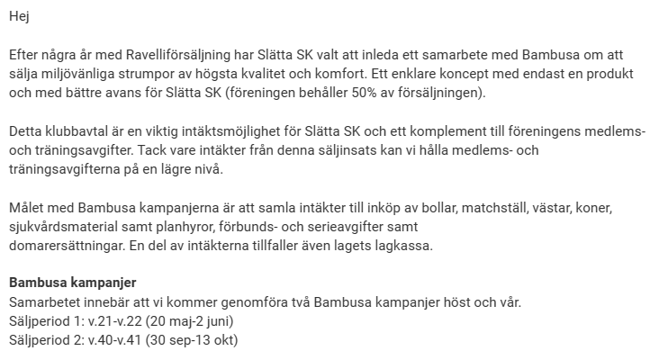
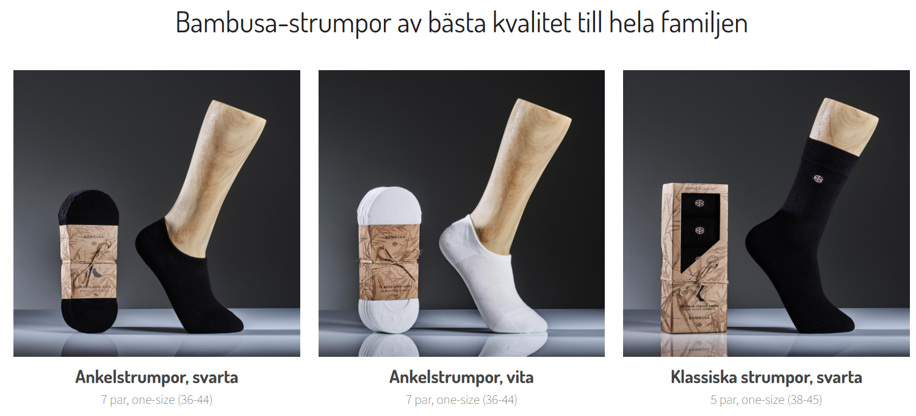
Föräldraansvar
Bemanna kiosken. Troligen två dagar under säsongen. Schema görs av kioskansvarig. Alla utom ledare, kisok- och säljansvarig kan räkna med att ta ett tvåtimmarspass.
Ansvara för säljaktivitet. 2024 Bambusa i stället för Ravelli. Mer info kommer.

Slide 7
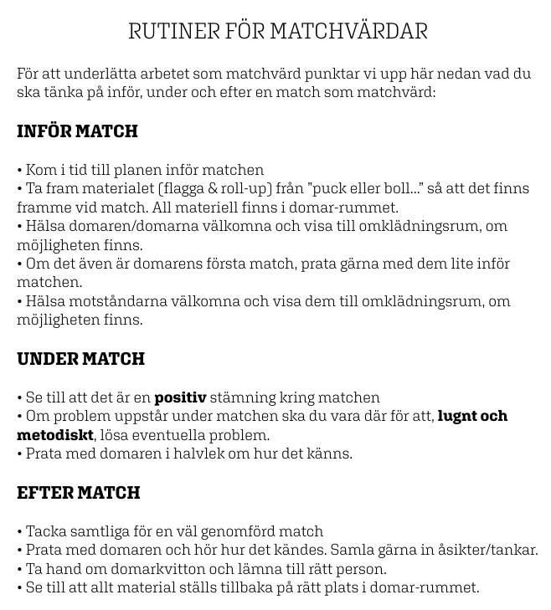
Föräldraansvar
Matchvärd på hemmamatcher. Kallar 2 st per match. Syftar till att bidra till en positiv matchmiljö.

Slide 8
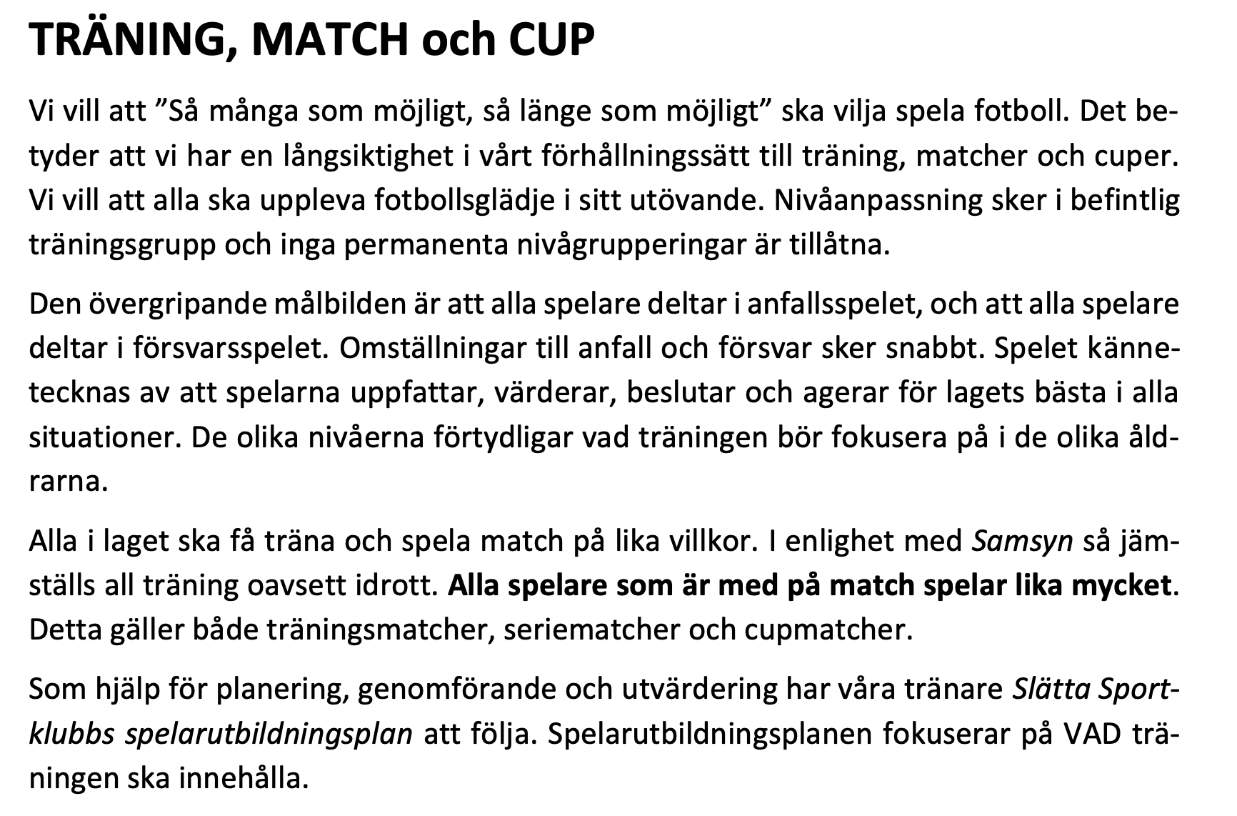

Slide 9
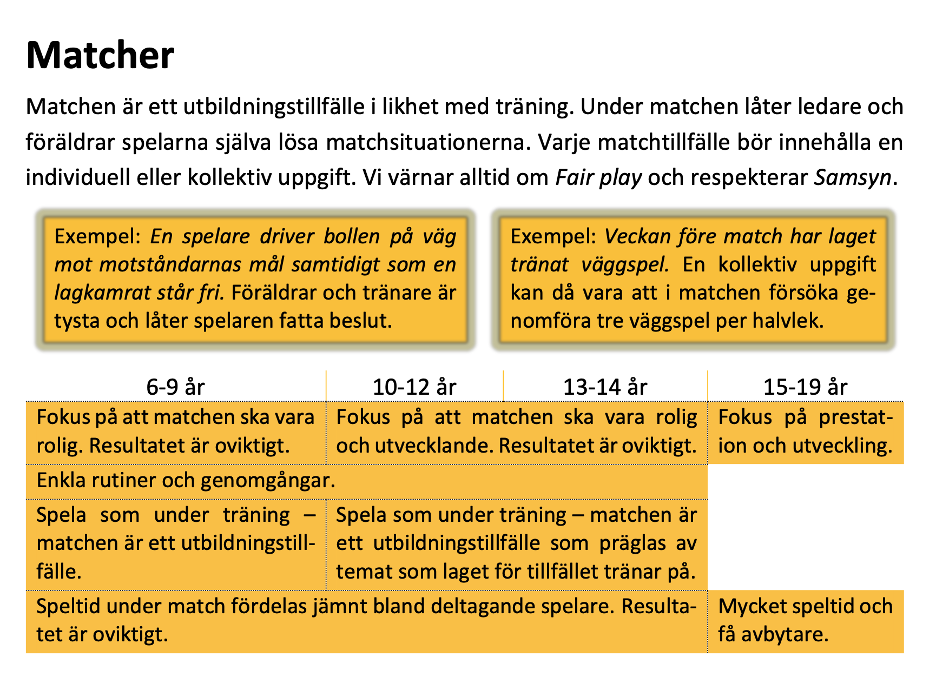

Slide 10
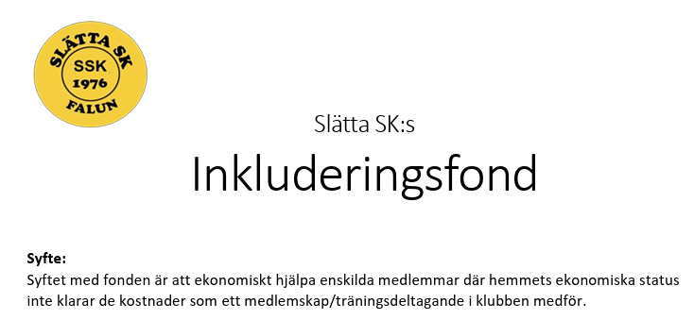
Avgifter, lagkassa, inkluderingsfond
Medlems- och träningsavgift. Medlemsavgift 350 kr per medlem eller 700 kr per familj. Träningsavgifter 2024 ej fastställda. 2023 var träningsavgiften 950 kr för 7 mot 7.
Lagkassa. Viss del av intäkter från gemensam säljaktivitet och eventuell annan försäljning.
Inkluderingsfond. Möjligt söka ekonomiskt stöd till medlems- och träningsavgift. Prata med oss ledare eller kontakta kansliet på info@slattask.se

Slide 11
Frågor eller funderingar?

